Slide 1


Šviesos difrakcija pro vieną plyšį
IV gimn. kl.
BP: Nagrinėjama monochromatinės ir baltos šviesos difrakcija pro vieną plyšį ir mokomasi nustatyti kampinį nuokrypį tarp centrinio ir pirmojo maksimumų, nurodomas jo ryšys su plyšio pločiu ir krintančios šviesos bangos ilgiu. Tyrinėjant aiškinamasi, kaip regimosios šviesos užlinkimo kampas priklauso nuo bangos ilgio.

Slide 2
Vienspalvė šviesa, monochromatinė šviesa
šviesa, kurią sudaro vieno dažnio elektromagnetinės bangos.
Idealios vienspalvės šviesos nėra, nes realiuose spinduliavimo šaltiniuose vyksta šuoliai tarp įvairių energijos lygmenų, ir vienu metu spinduliuojamos tam tikro dažnių intervalo bangos.
Geriausias vienspalvės šviesos šaltinis yra dujų lazeris.
Notes:
/www.vle.lt/straipsnis/vienspalve-sviesa/

Slide 3
Difrakcijos apibūdinimas
Šviesõs difrãkcija, neskaidrių kūnų (ekranų) apgaubtis šviesos spinduliais; šviesos bangų prasiskverbimas į geometrinio šešėlio sritį.
Difrakcija yra bet koks šviesos nuokrypis nuo tiesaus sklidimo, vykstantis ne dėl jos atspindžio ir lūžio.
Difrakcija — šviesos bangų, einančių pro kliūčių kraštą, užlinkimas (nukrypimu nuo tiesaus kelio).
Šviesos difrakcija yra tuo ryškesnė, kuo mažesni kliūties matmenys. Ji ypač akivaizdi, kai tie matmenys artimi šviesos bangos ilgiui.
Notes:
https://www.vle.lt/straipsnis/sviesos-difrakcija/

Slide 4
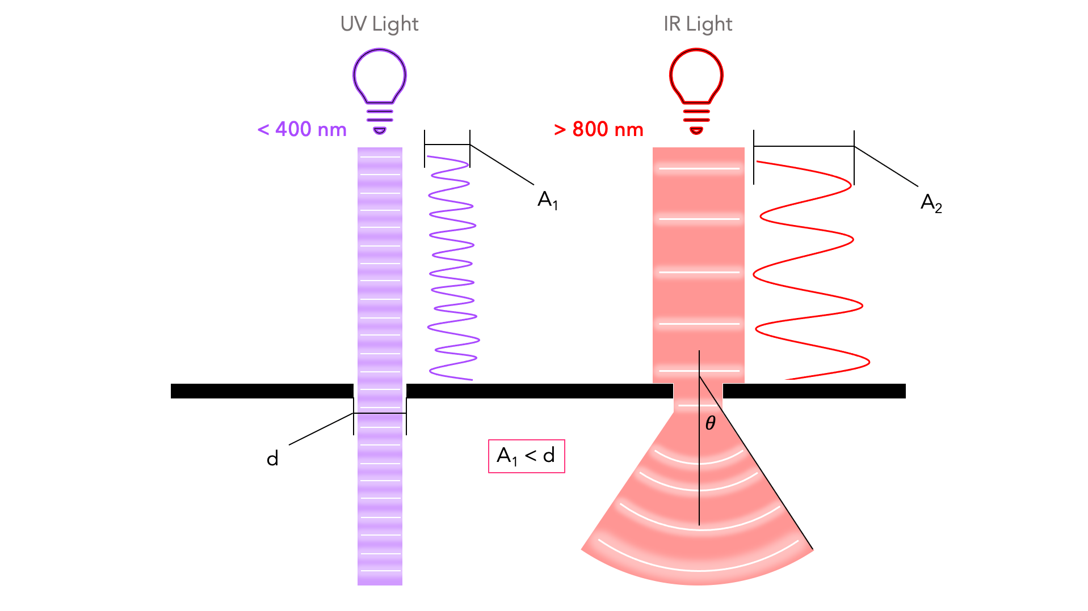
Kuriame pavyzdyje įvyko difrakcija ir kodėl?
Notes:
https://micro.magnet.fsu.edu/primer/java/scienceopticsu/diffraction/basicdiffraction/index.html

Slide 5
Difrakcijos rūšys:
Optikoje skiriamos dvi difrakcijos rūšys: Frenelio (Fresnel) difrakcija ir Fraunhoferio (Fraunhofer) difrakcija.
Frenelio difrakcija (sferinių bangų difrakcija) yra bendresnė, palyginti su Fraunhoferio (plokščiųjų bangų difrakcija).

Slide 6
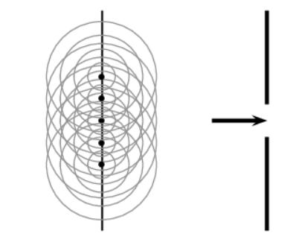
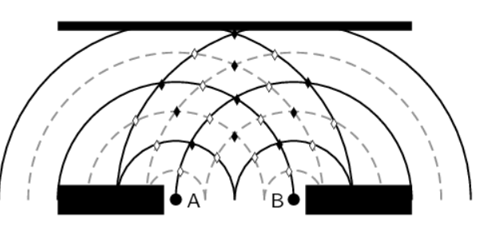
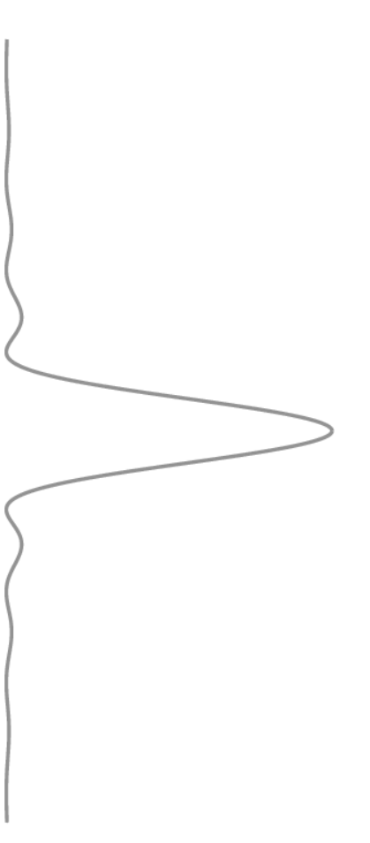
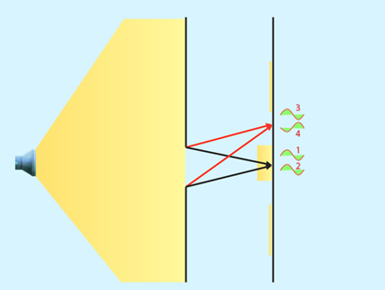
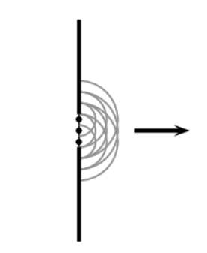
Heigenso principo taikymas aiškinant difrakciją
Pagal Heigenso principą, kiekvienas bangos fronto taškas virsta antrinių bangų šaltiniu. Tokie šaltiniai bangų frontus iš plyšio krašto. Diagramoje parodyti dviejų taškų A ir B bangų frontai. Juodos linijos rodo taškinių šaltinių skleidžiamų bangų keteras, o pilkos linijos žymi bangų įdubas.
Notes:
https://www.siyavula.com/read/za/physical-sciences/grade-11/2d-and-3d-wavefronts/06-2d-and-3d-wavefronts-05

Slide 7
Fraunhoferio (Fraunhofer) difrakcija
Iki šiol nagrinėjome sferinių bangų difrakciją tirdami apšvietos skirstinį ekrane, esančiame baigtiniu atstumu nuo kliūties, ir stebėjimas vyko be kokių nors optinių prietaisų.
Kitokį difrakcijos reiškinių stebėjimo metodą pasiūlė J.Fraunhoferis (Fraunhofer).
Jei atstumas nuo kliūties iki tiriamojo taško yra labai didelis, palyginti su jo matmenimis, tada tiriamajame taške antrinės bangos yra plokščiosios. Fraunhoferio metodu difrakcinis vaizdas stebimas lęšio židinio plokštumoje. Joje surenkamos plokščiosios šviesos bangos, kurias iš dalies užtveria neskaidri kliūtis.
Fraunhoferio difrakcija yra lygiagrečių šviesos spindulių sukelta difrakcija.
Notes:
chrome-extension://mhnlakgilnojmhinhkckjpncpbhabphi/pages/pdf/web/viewer.html?file=https%3A%2F%2Fwww.olimpas.lt%2Fkonspektai%2Foptika_5sk.pdf

Slide 8
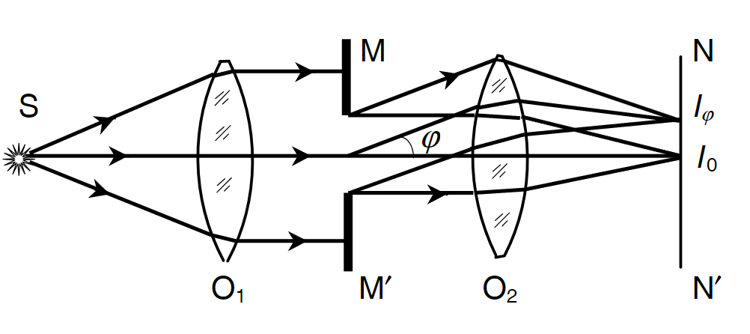
Plokščiųjų bangų difrakcijos stebėjimo schema
Notes:
chrome-extension://mhnlakgilnojmhinhkckjpncpbhabphi/pages/pdf/web/viewer.html?file=https%3A%2F%2Fwww.olimpas.lt%2Fkonspektai%2Foptika_5sk.pdf

Slide 9
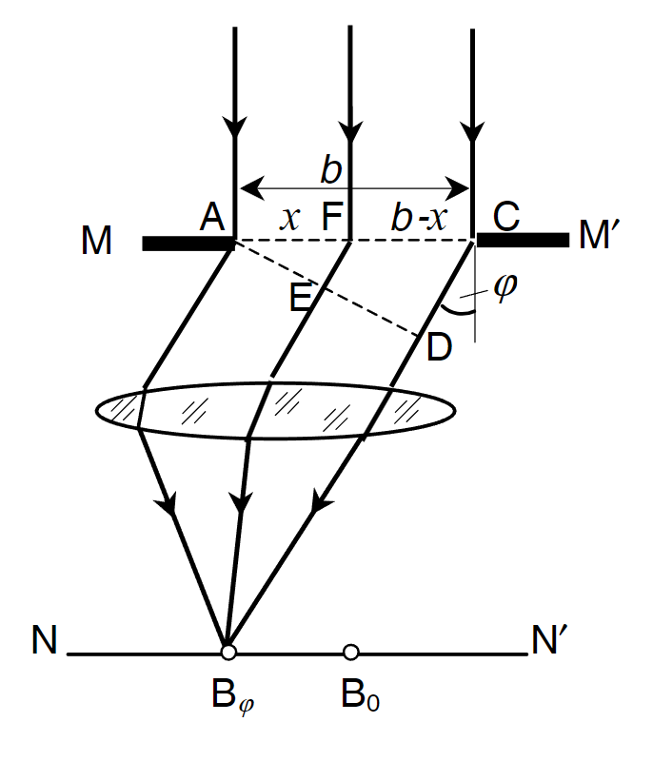
Difrakcija pro vieną plyšį
Tarkime, kad į ilgą (ilgis gerokai didesnis už plotį, paveiksle mastelio nesilaikoma) plyšį MM′, kurio plotis b, krinta plokščioji banga. Už plyšio yra lęšis ir jo židinio plokštumoje ekranas NN′.
Jei šviesa sklistų tiesiai, ekrane matytųsi siaura šviesi juostelė. Iš tikrųjų bangos sklinda į visas puses, nes kiekvienas plyšį pasiekusios bangos fronto taškas, pagal Hiuigenso principą, yra antrinių sferinių bangų šaltinis. φ kampu nukrypę spinduliai susirenka taške B_{φ} .
Notes:
chrome-extension://mhnlakgilnojmhinhkckjpncpbhabphi/pages/pdf/web/viewer.html?file=https%3A%2F%2Fwww.olimpas.lt%2Fkonspektai%2Foptika_5sk.pdf

Slide 10
Difrakcija pro vieną plyšį
Suskirstykime atvirą bangos paviršiaus dalį (AC) į zonas – vienodo pločio siauras juosteles, lygiagrečias su plyšio kraštais (AF, FC). Kiekviena šių zonų nagrinėjama kaip į tašką B_{φ} ateinančių bangų šaltinis.

Slide 11
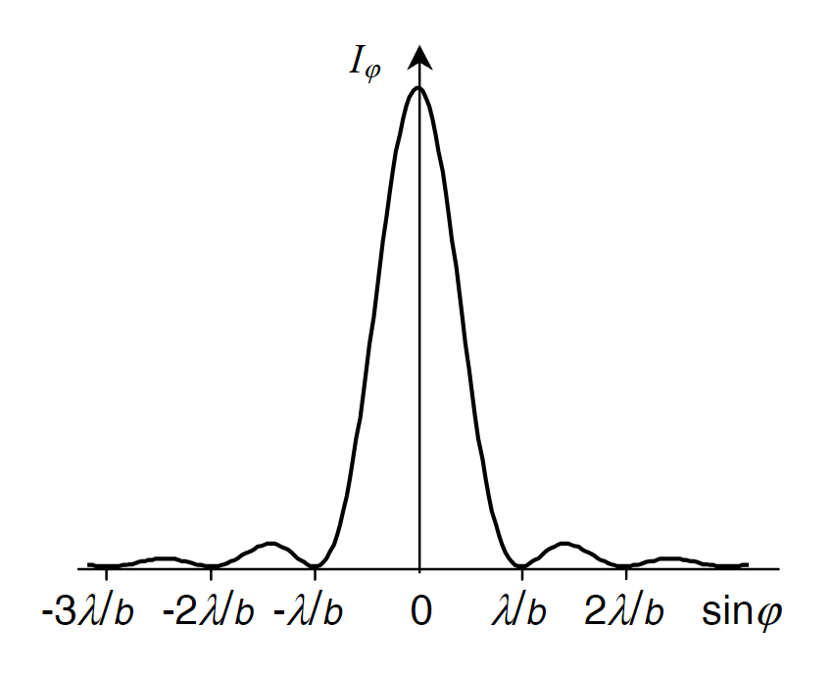
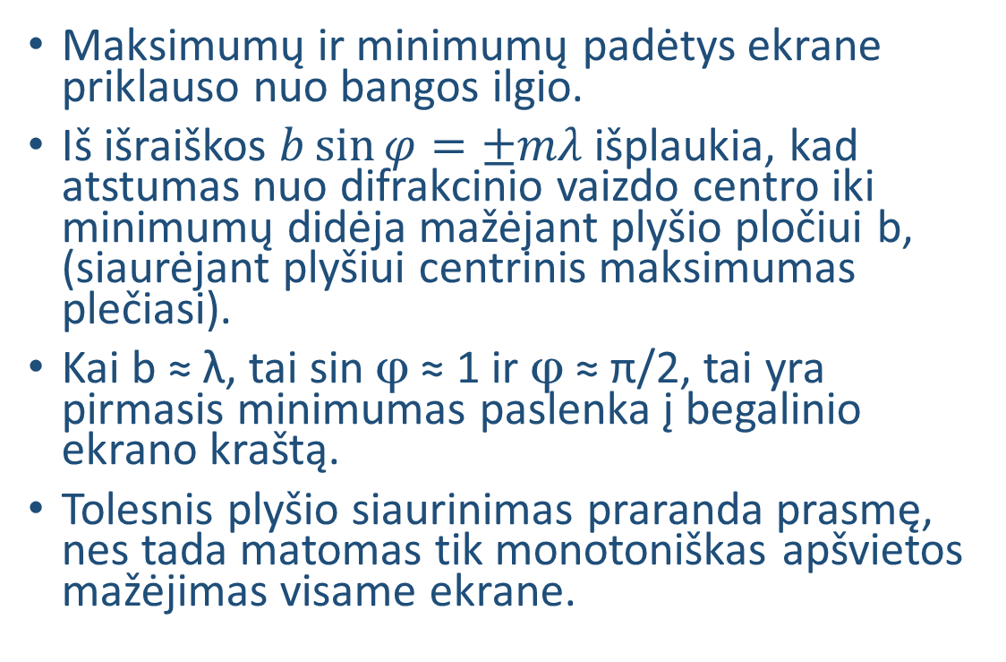
Difrakcija pro vieną plyšį
Maksimumų ir minimumų padėtys ekrane priklauso nuo bangos ilgio.
Iš išraiškos $b\sin{φ}=±mλ$ išplaukia, kad atstumas nuo difrakcinio vaizdo centro iki minimumų didėja mažėjant plyšio pločiui b, (siaurėjant plyšiui centrinis maksimumas plečiasi).
Kai b ≈ λ, tai sin φ ≈ 1 ir φ ≈ π/2, tai yra pirmasis minimumas paslenka į begalinio ekrano kraštą.
Tolesnis plyšio siaurinimas praranda prasmę, nes tada matomas tik monotoniškas apšvietos mažėjimas visame ekrane.

Slide 12
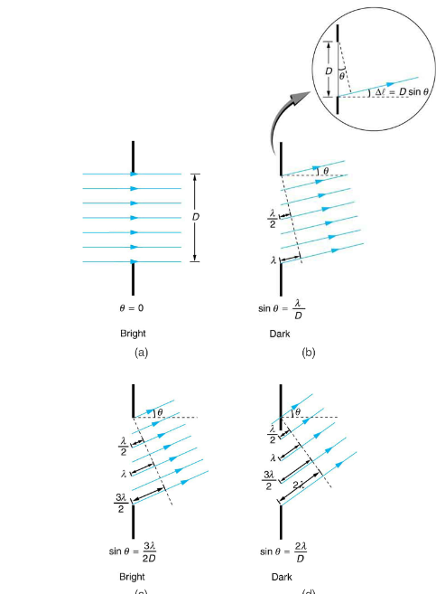
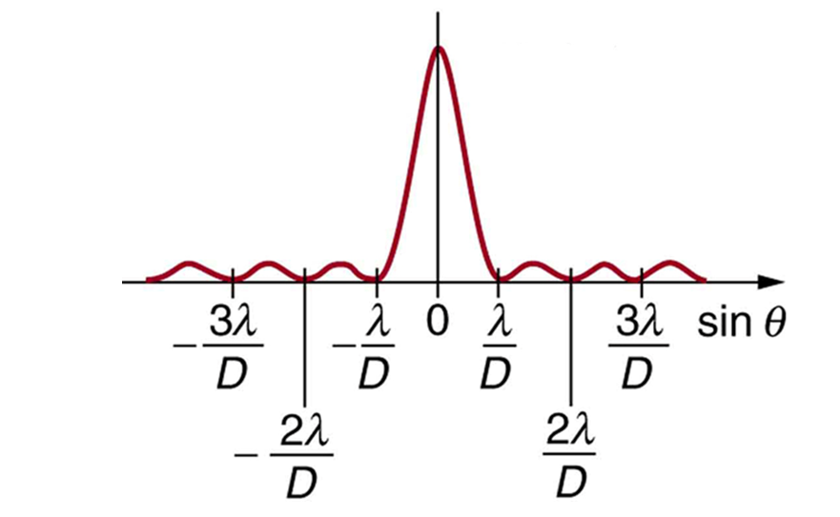
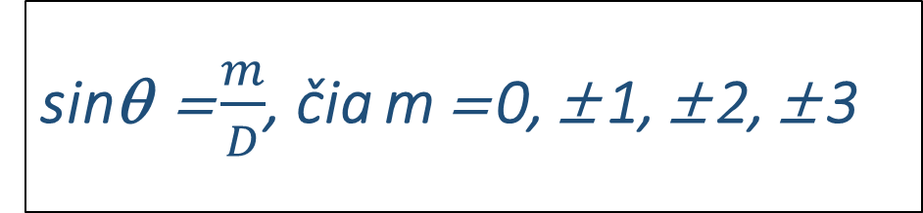
sinθ = $\frac{m}{D}$, čia m = 0, ± 1, ± 2, ± 3
Difrakcinio vaizdo minimumai matomi tokiais kampais
Maksimumas
Minimumas
Maksimumas
Minimumas
Notes:
https://pressbooks.bccampus.ca/collegephysics/chapter/single-slit-diffraction/

Slide 13

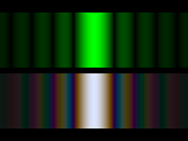
Monochromatinės ir baltos šviesos difrakcija nuo vieno plyšio
Viršutiniame paveikslėlyje rodoma vienspalvė šviesa,
apatiniame – balta šviesa.
Stebime, kad labiausiai išsisklaido raudonoji šviesa, mažiausiai violetinė.
Centrinis maksimumas (nulinės eilės) yra baltas, nes visų bangos ilgų šviesa yra tame taške.
Notes:
https://www.cyberphysics.co.uk/topics/light/A_level/slits.htm

Slide 14
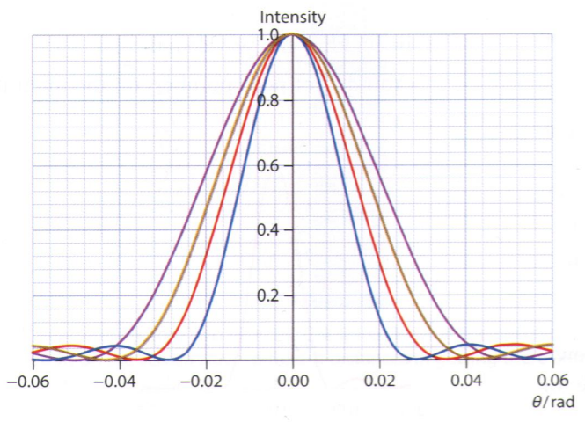
Baltos šviesos difrakcija nuo vieno plyšio

Slide 15
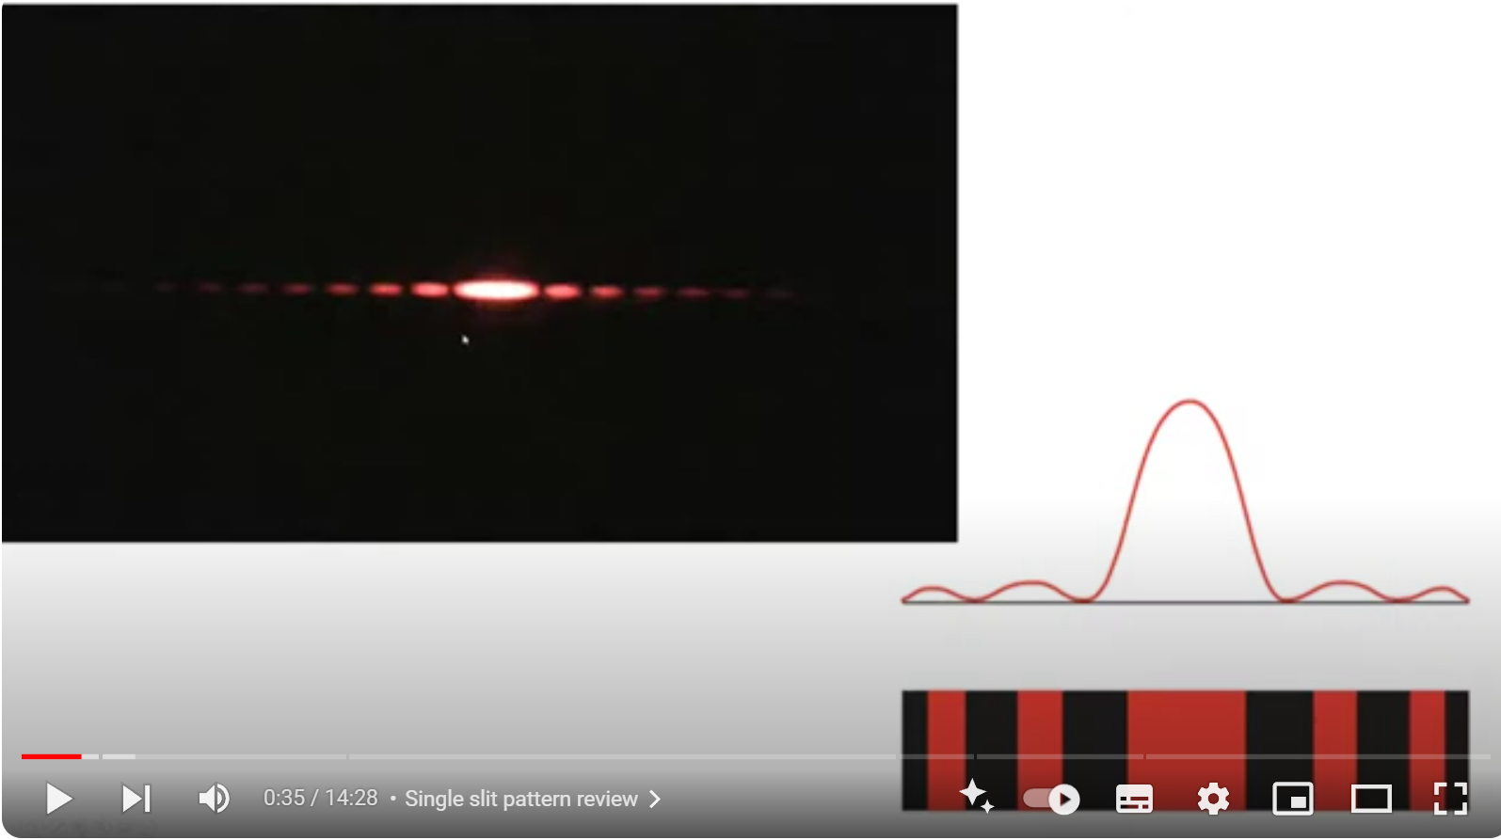
www.youtube.com/watch?v=JqSm-gI6opo

Slide 16
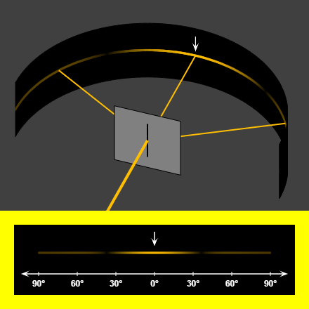
Atlikite virtualų tyrimą
https://www.walter-fendt.de/html5/phen/singleslit_en.htm

Slide 17
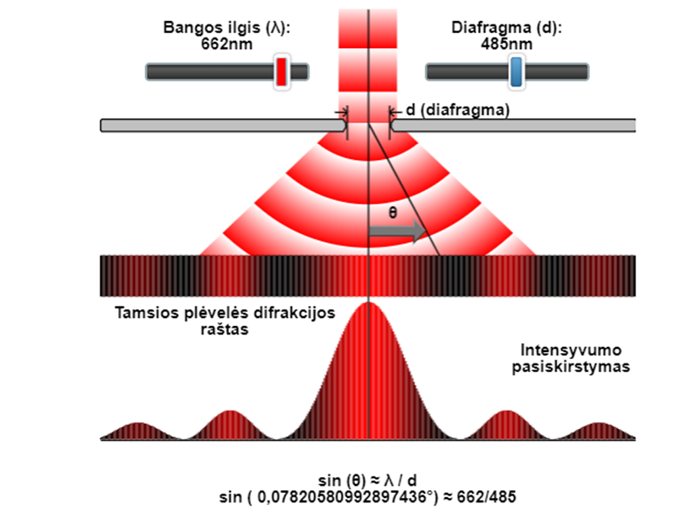
Atlikite virtualų tyrimą
https://micro.magnet.fsu.edu/primer/java/scienceopticsu/diffraction/basicdiffraction/index.html

Slide 18
Apibendrinimas
Koks buvo virtualaus tyrimo tikslas?
Ar tyrimo pradžioje iškelta hipotezė pasitvirtino?
Kaip priklauso difrakcijos modelio centrinės dalies dydis nuo plyšio matmenų?
Kaip priklauso difrakcijos modelio centrinės dalies dydis nuo šviesos bangos ilgio?
Kaip apskaičiuojamas spindulių kampinis nuokrypis tarp centrinio ir pirmojo minimumo (maksimumo)?

